Slide 1
第四讲 死亡定义的演变及伦理争议
徐汉辉
南开大学医学院
018205@nankai.edu.cn

Slide 2
前科学时期的死亡观
生物学/医学死亡标准的发展
脑死亡定义及其伦理争议
脑死亡标准之后

Slide 3

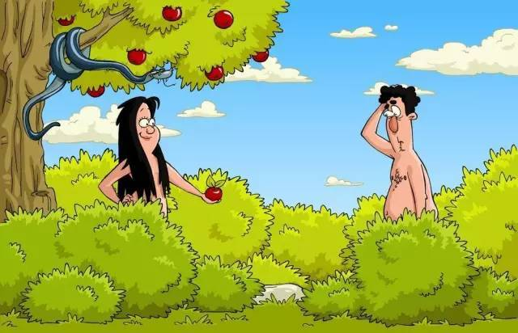
第一节 前科学时期的死亡观
1.基督教的死亡观

Slide 4
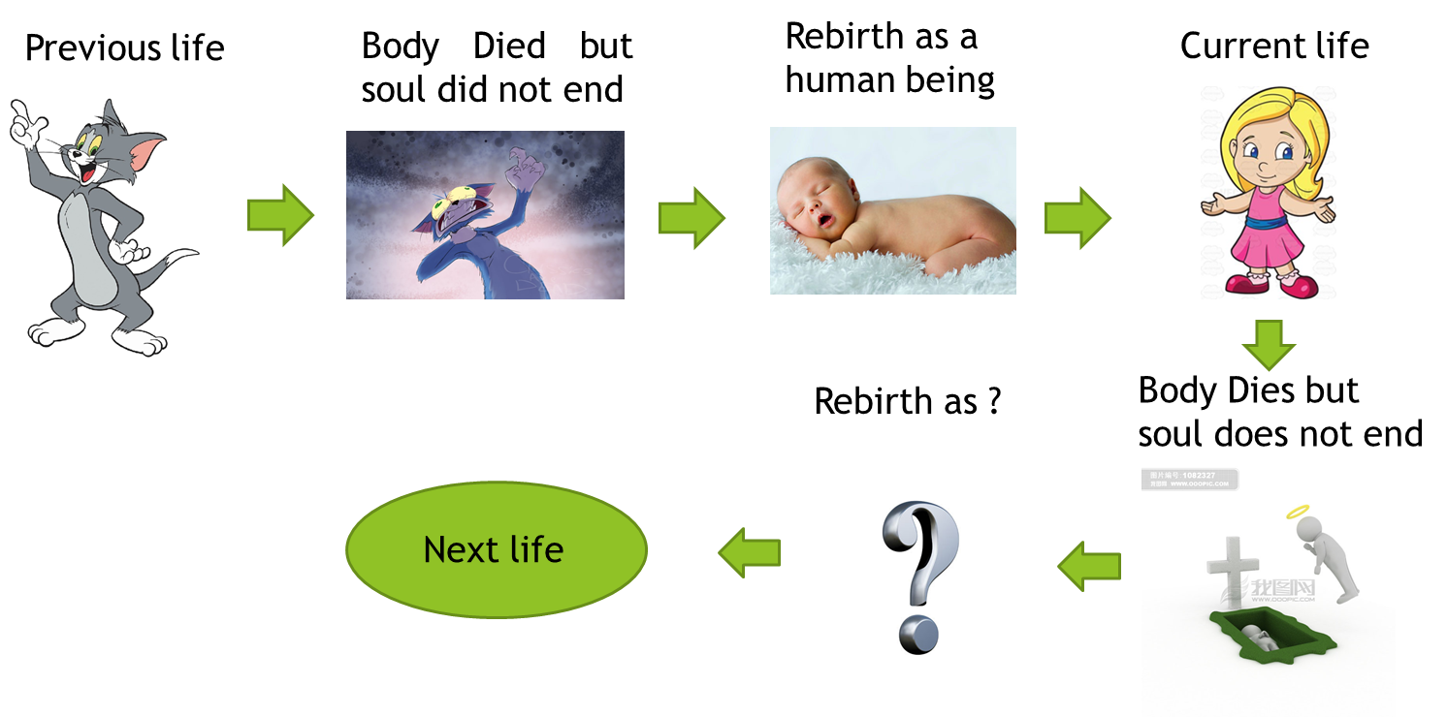
2.佛教的死亡观——轮回转世
（1）转世

Slide 5
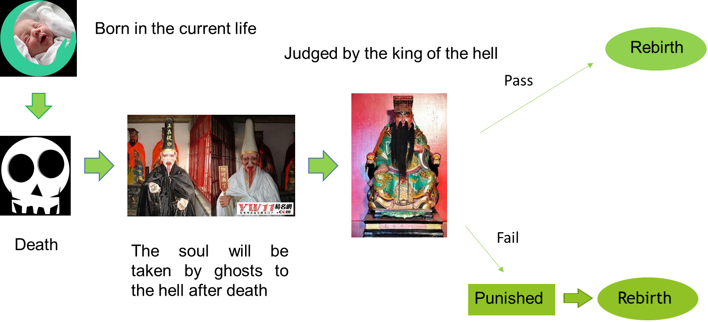

天道
（2）六道轮回
阿修罗道
人道
畜生道
饿鬼道
地狱道

Slide 6
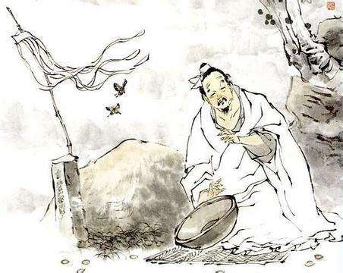
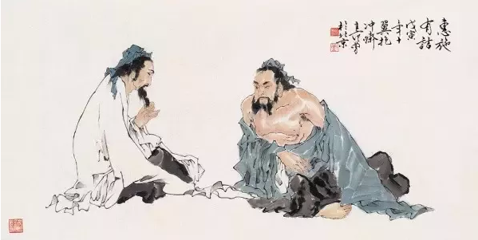
3.道家哲学的死亡观——回归自然
庄子和惠施
鼓盆而歌的庄子

Slide 7
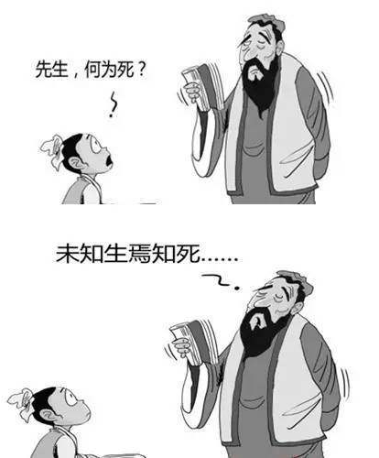

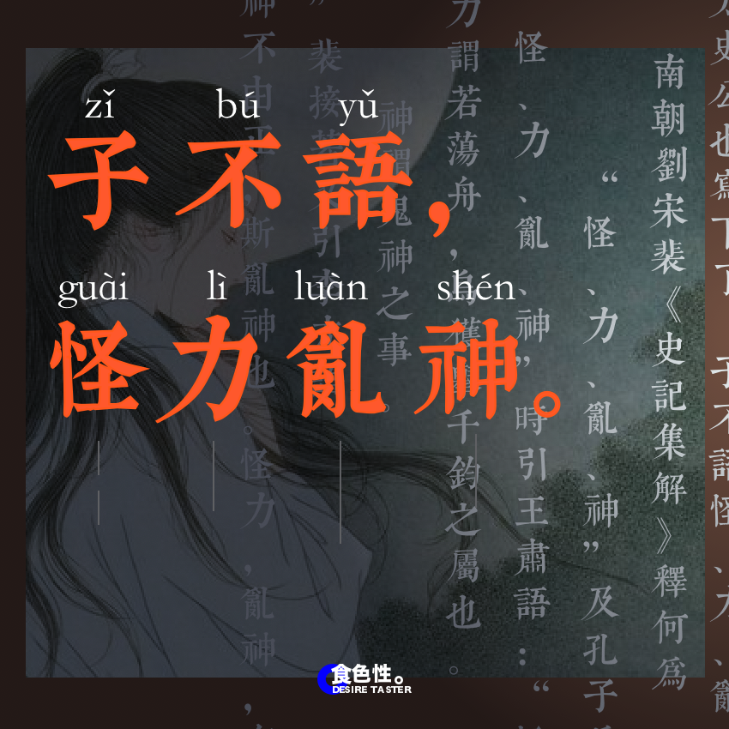
4.儒家的死亡观

Slide 8

投票
最多可选3项
如果你是一名医生，你会选择以下哪（几）种方式来判断死亡？
A
检查瞳孔是否扩散
B
检查脉搏是否跳动
C
检查鼻腔是否有呼吸
D
铁钉楔入脚趾甲缝中观察反应
E
用夹子反复夹乳头观察反应
F
连续三次大声呼喊病人名字观察反应
G
使用特制长杆温度计从口或肛门通入胃肠中观察体温
提交

Slide 9
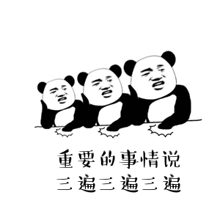

第二节 生物学/医学死亡标准的发展
投票测试
1.在过去250年间，西方医生在检测死亡时曾使用过的方式包括：
①连续三次大声呼喊“逝者”名字并观察反应；
②将手指放在火上看指尖颜色；
③让“逝者”闻盐并观察其反应；
④反复夹乳头并观察反应；
⑤折磨脚趾并观察反应；
⑥向逝者身上倒开水；

Slide 10
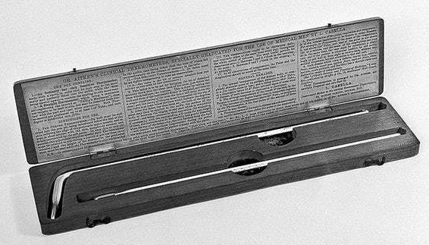

⑦用特制长杆体温计伸入胃肠内测试体内温度；
⑧切掉手指并观察“逝者”反应；
⑨有节奏地拉扯舌头三个小时；
⑩电击面部、眼睛和嘴唇；
⑪用一根一头是旗子的长针插入心脏并观察旗子反应；
References: Whetstine, L.M., 2008. The History of the Definition (s) of Death: From the 18th Century to the 20th Century. In End-of-Life Communication in the ICU (pp. 65-78). Springer, New York, NY. Zaner, R.M. ed., 2012. Death: beyond whole-brain criteria (Vol. 31). Springer Science & Business Media.
以上故事（事故）均有出处

Slide 11
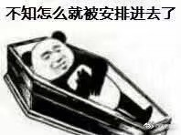
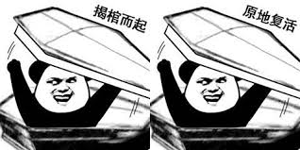
2.“失败” 的判断死亡的方式
18、19世纪的相关文献中，记载很多“复活”案例，如“纽约医院死者复活事件”：
1896年，一项研究显示，约2%的逝者是没死透就被埋葬了。

Slide 12
1926年，《医学生和实习医生诊断指南（Medical Diagnosis for the Student and Practitioner）》给出了10条用于判断死亡的依据：
①A deep red or purple color in the fingertips will become evident gradually if a firm ligature be applied to the digit.
②Several hours after a supposed death blood will flow persistently from a cut artery.
③If a needle thrust into the tissues and left for a time becomes oxidized, life is present.
④If any cloud repeatedly appears upon an ice-cold mirror held close to the mouth, there is respiration, but its absence does not alone suffice to prove death.

Slide 13
⑤If a powerful vesicant produces redness or blisters, there is life.
⑥If a body fails to take approximately the temperature of its environment forty-eight hours after apparent death there is life.
⑦Pupillary response to light shows life, its absence does not prove death.
⑧A sensitive cornea is a sign of life; absence of the corneal reflex is not a sign of death.
⑨Presence of electric excitability in all muscles twenty-four hours after apparent death indicates life.

Slide 14
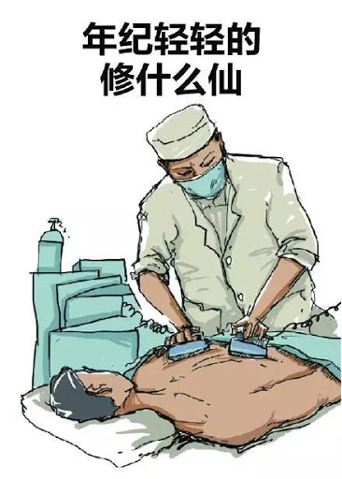
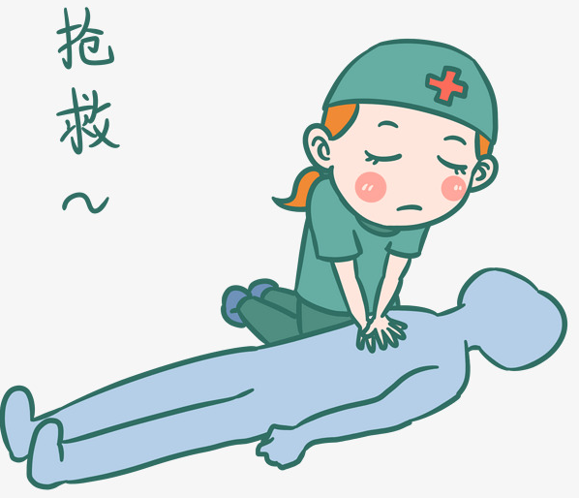
3.完善后的心肺死亡标准
①失去意识（呼喊不应）；
②瞳孔扩散；
③自主呼吸停止；
④心脏停止跳动；
心电图标准：（1）心电图呈一条直线，说明心脏的一切电活动已经停止，是临床死亡最直接的证据；（2）心电图呈不规则的多形曲线，即心室颤动（心颤），此时的心脏可能处于一种无序的挛缩状态，绝大多数情况下，这一状态马上会进入心电活动完全消失状态，心电图变成一条直线。

Slide 15
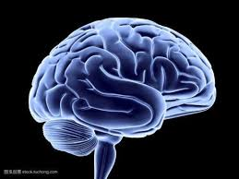
第三节 脑死亡定义及其伦理争议
1.脑死亡的定义及分类
（1）定义：Brain death is the complete loss of brain function (including involuntary activity necessary to sustain life).
在1968年召开的世界第22届医学大会上，美国哈佛大学医学院特设委员会提出了“脑功能不可逆性丧失”即脑死亡新概念，将脑死亡作为确定人死亡的新标准。哈佛大学医学院提出判断脑死亡的四条具体标准，简称哈佛标准。

Slide 16
哈佛标准
①对外部刺激和内部需要无接受性和反应性，即病人处于不可逆的深度昏迷，完全丧失了对外界刺激和内部需要的所有感受能力，以及由此引起的反应性全部消失；
②自主的肌肉运动和自主呼吸消失；
③诱导反射消失；
④脑电图示脑电波平直。
对以上四条标准还要持续24小时连续观察，反复测试其结果无变化，并排除体温过低（<32.2℃）或刚服用过巴比妥类药等中枢神经系统抑制剂的病例，即可宣布病人死亡。

Slide 17
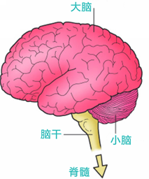
2.分类：
全脑死亡（Whole Brain Death）、脑干死亡（Brain Stem Death）和高级脑死亡（Higher Brain Death）
全脑死亡：human death is the irreversible cessation of functioning of the entire brain, including the brainstem.
脑干死亡：human death is the irreversible cessation of functioning of the lower part of the brain, called the brain-stem.
高级脑死亡：human death is the irreversible cessation of the capacity for consciousness.

Slide 18

问题一：为什么会有脑干死亡标准？
The brain stem is the lower part of the brain that‘s connected to the spinal cord (part of the central nervous system in the spinal column). The brain stem is responsible for regulating most of the body’s automatic functions that are essential for life. These include: breathing, heartbeat, blood pressure, swallowing. The brain stem also relays information to and from the brain to the rest of the body, so it plays an important role in the brain’s core functions, such as consciousness, awareness and movement.

Slide 19
问题二：全脑死亡（WBD）和脑干死亡（BSD）的区别：
In both cases, there is a total absence of any response whatsoever to stimulation, and a total lack of breathing and total unconsciousness and no chance of recovery. The difference lies in the results of testing. In BSD there are instances where blood succeeds in reaching other areas of the cortex and there can be measurable electrical tracings as indicated by an EEG. This is not necessarily indicative of brain function but rather that some cells have electrical activity. Very much like a heart that stops beating has cells that that have electrical activity.

Slide 20
问题三：高级脑死亡（HBD）标准意味着什么？
The brain as comprising two major portions: 1) the “higher brain,” consisting of both the cerebrum（大脑）, the primary vehicle of conscious awareness, and the cerebellum（小脑）, which is involved in the coordination and control of voluntary muscle movements; and (2) the “lower brain” or brainstem.
HBD意味着不可逆地丧失意识和自主肌肉活动，但还能自主呼吸。

Slide 21
投票
最多可选4项
在心肺死亡标准、全脑死亡标准、脑干死亡标准和高级脑死亡标准中，你认同哪一（几）个？
A
心肺死亡标准
B
全脑死亡标准
C
脑干死亡标准
D
高级脑死亡标准
提交

Slide 22
第三节 脑死亡标准引发的伦理争议
问题一：医学中死亡标准制定的目的是什么？
尽可能降低或者避免对死亡的误判。
面对的批评一：脑死亡标准的制定，其动机不当。
问题二：大脑中的什么功能重要到，其不可逆的丧失足以将一个人判定为死亡？
面对的批评二：脑死亡标准可能会滑坡，由全脑死亡标准/脑干死亡标准滑坡到高级脑死亡标准。而高级脑死亡标准不仅包含了脑死亡的患者，还包含永久植物状态（PVS），甚至重度老年痴呆患者。

Slide 23
永久植物状态，简单来说，是大脑皮层功能严重损害，受害者处于不可逆的深昏迷状态，丧失意识活动，但皮质下中枢可维持自主呼吸运动和心跳，甚至面对喂到嘴里的食物，可以进行吞咽，甚至也可以有周期性的睡眠和觉醒周期。但是这些功能一样是无意识的。
有研究表明，外伤性植物人在不同时期意识恢复率不一样，1～3个月意识恢复率为41％，3～12个月为11％，1～2年为6％，2年以上为0，提示持续时间愈长，意识恢复率愈低。儿童伤后一年意识恢复率为62％。

Slide 24
最小意识状态
比植物人好一点的叫作最小意识状态。如能满足上述4个标准中任何一个，那么这个患者可以被分类为最小意识状态。
1.出现可重复的但不协调的按吩咐动作；
2.有可被理解的言语；
3.通过可辨别的语言或手语来进行沟通反应；
4.有定位或自主运动反应。

Slide 25

面对的批评三：医生检测方式的不完善，造成误判。
Jahi McMath case
死后生育的问题
Marlise Munoz Case
玛丽丝·穆尼奥斯（Marlise Munoz）被发现昏迷在她德克萨斯（Texas）的家。医生怀疑她患了肺栓塞，并发现她已经怀孕14周了。两天后，她被宣布死亡。穆尼奥斯是一个医务人员，她之前告诉丈夫，如果她一旦出现脑死亡的情况，不希望人工的维持生命。因此他丈夫在她死后提出去掉呼吸机，但这一要求遭到了医院的拒绝。

Slide 26
主观题
10分
你是否支持拔掉玛丽丝·穆尼奥斯的呼吸机？为什么？
正常使用主观题需2.0以上版本雨课堂
作答

Slide 27
我国的死亡标准
2019年6月，国家卫生健康委员会脑损伤质控评价中心以5年临床实践为基础，以病例质控分析结果为依据，以专家委员会、技术委员会和咨询委员会意见为参考，修改完善并推出中国成人《脑死亡判定标准与操作规范（第二版）》。
第一部分 脑死亡判定标准
一、判定先决条件
（一）昏迷原因明确；（二）排除了各种原因的可逆性昏迷；
二、临床判定标准
（一）深昏迷；（二）脑干反射消失；（三）无自主呼吸；
依赖呼吸机维持通气，自主呼吸激发试验证实无自主呼吸。以上三项临床判定标准必须全部符合。

Slide 28

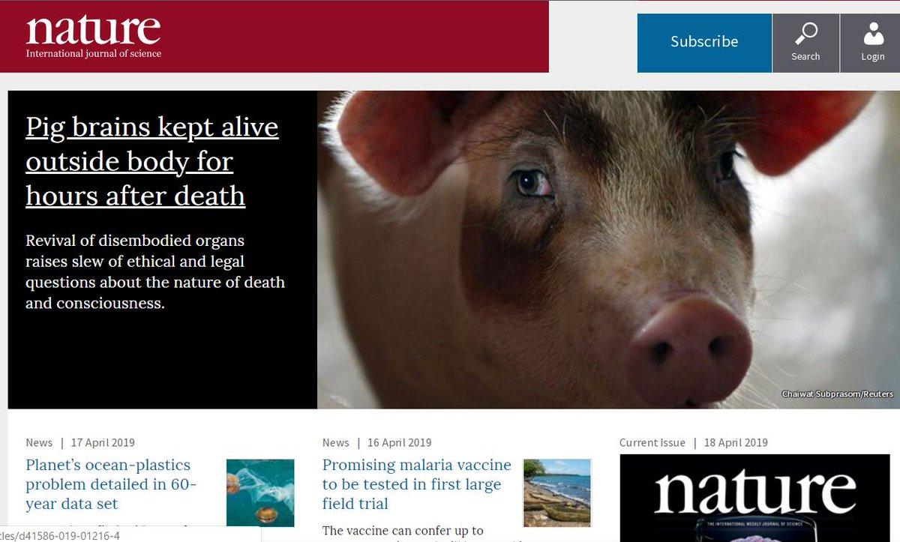
第四节 脑死亡标准之后

Slide 29
要点回顾
前科学时期的死亡观；
心肺死亡标准；
脑死亡标准；
全脑死亡标准、脑干死亡标准、高级脑死亡标准；
伦理问题：制定标准的动机、标准滑坡问题、误判问题、孕妇脑死亡问题；
脑死亡标准之后

Slide 30
谢谢观看！

